Slide 1
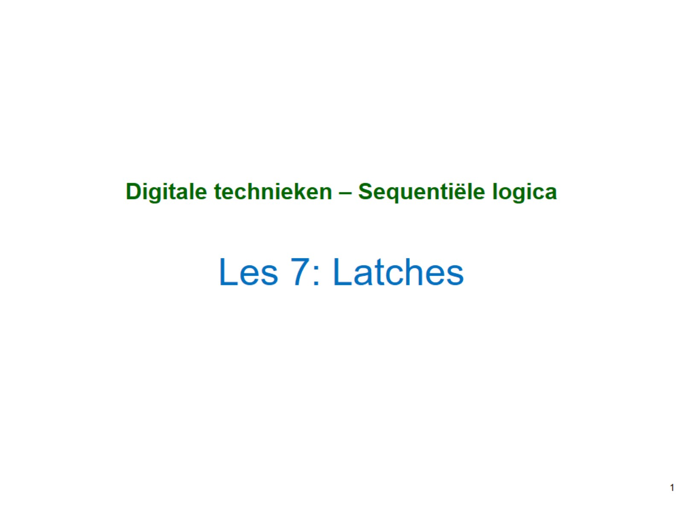
Digitale technieken – Sequentiële logica

Slide 2
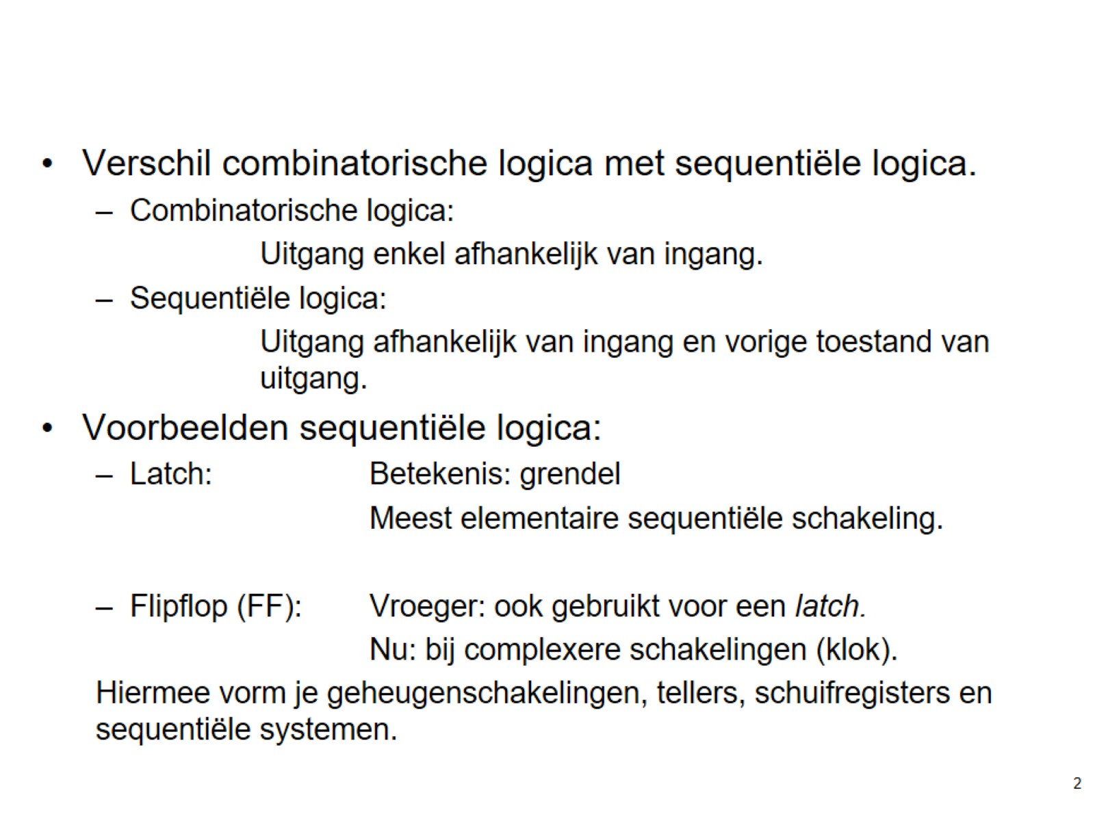

Slide 3
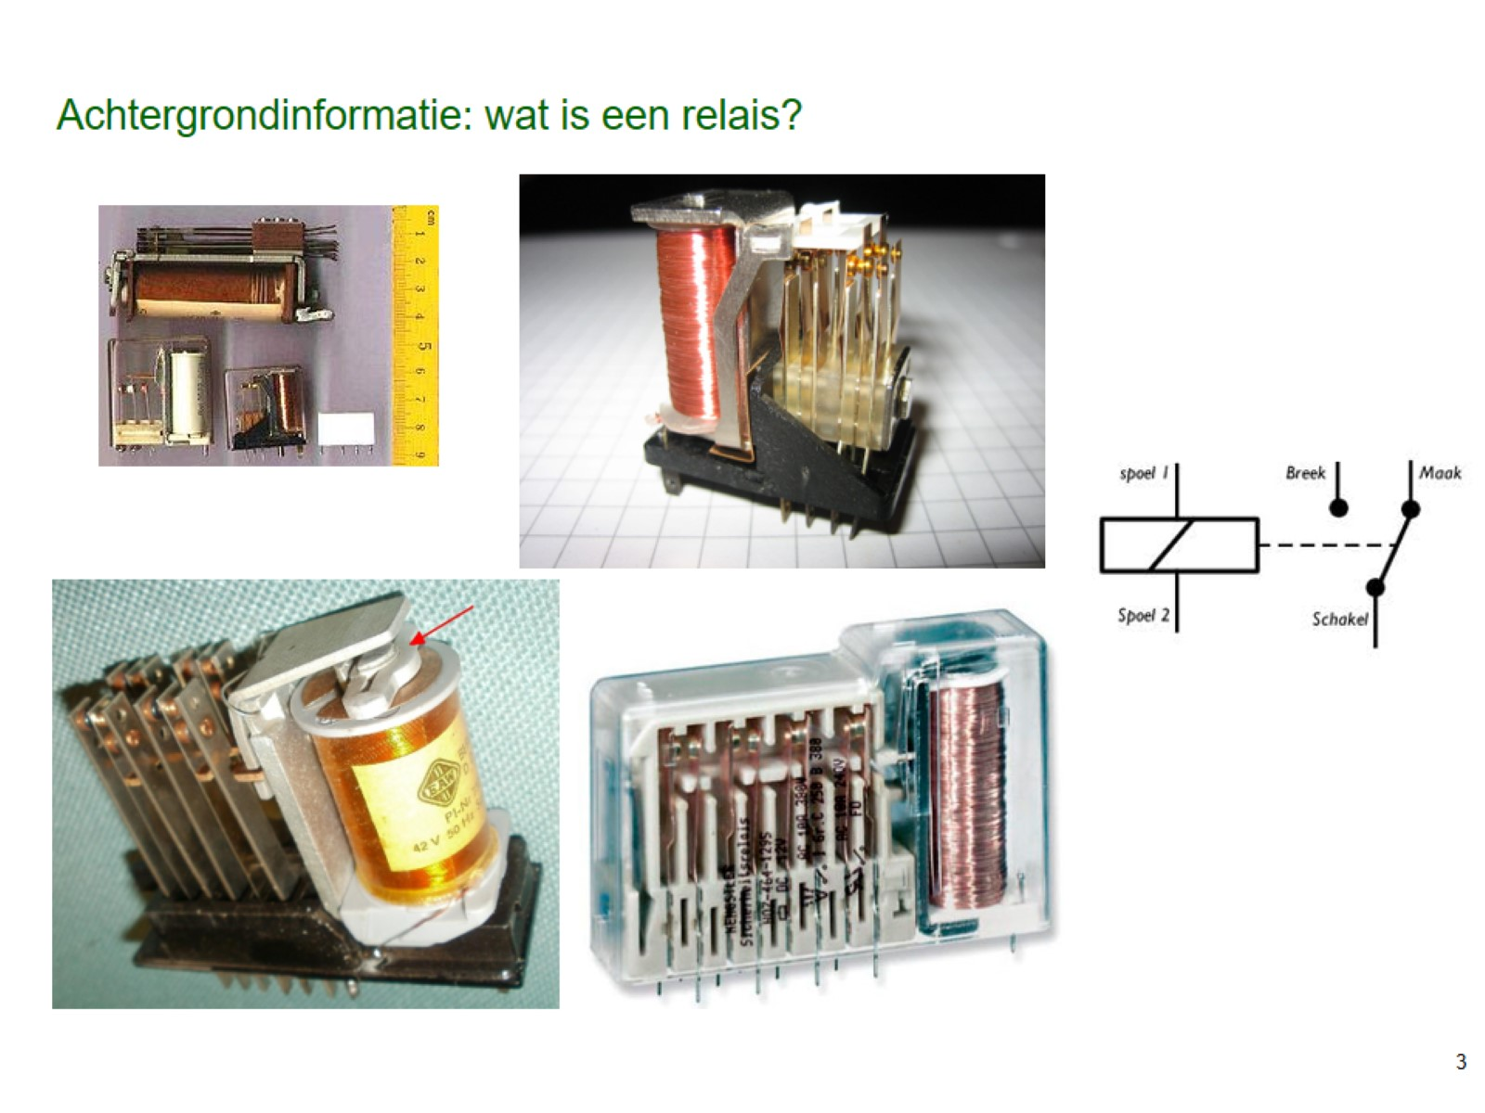
Achtergrondinformatie: wat is een relais?

Slide 4
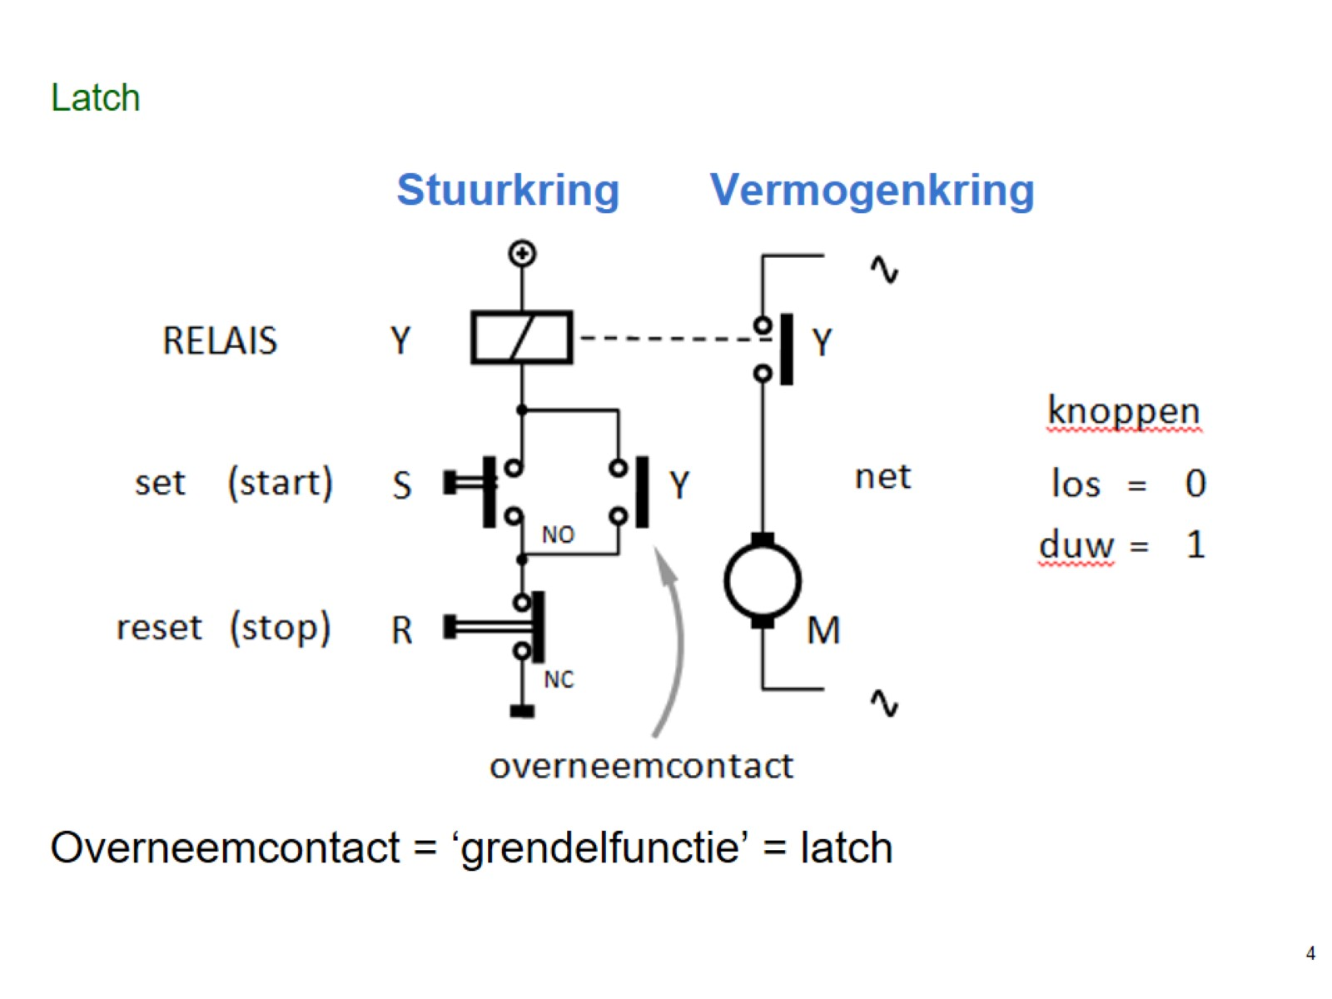
Latch

Slide 5
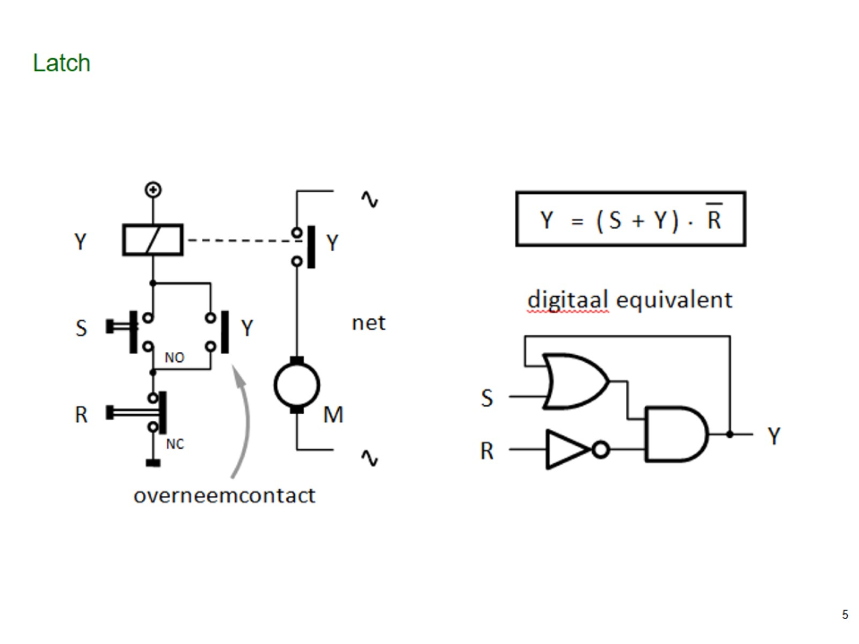
Latch

Slide 6
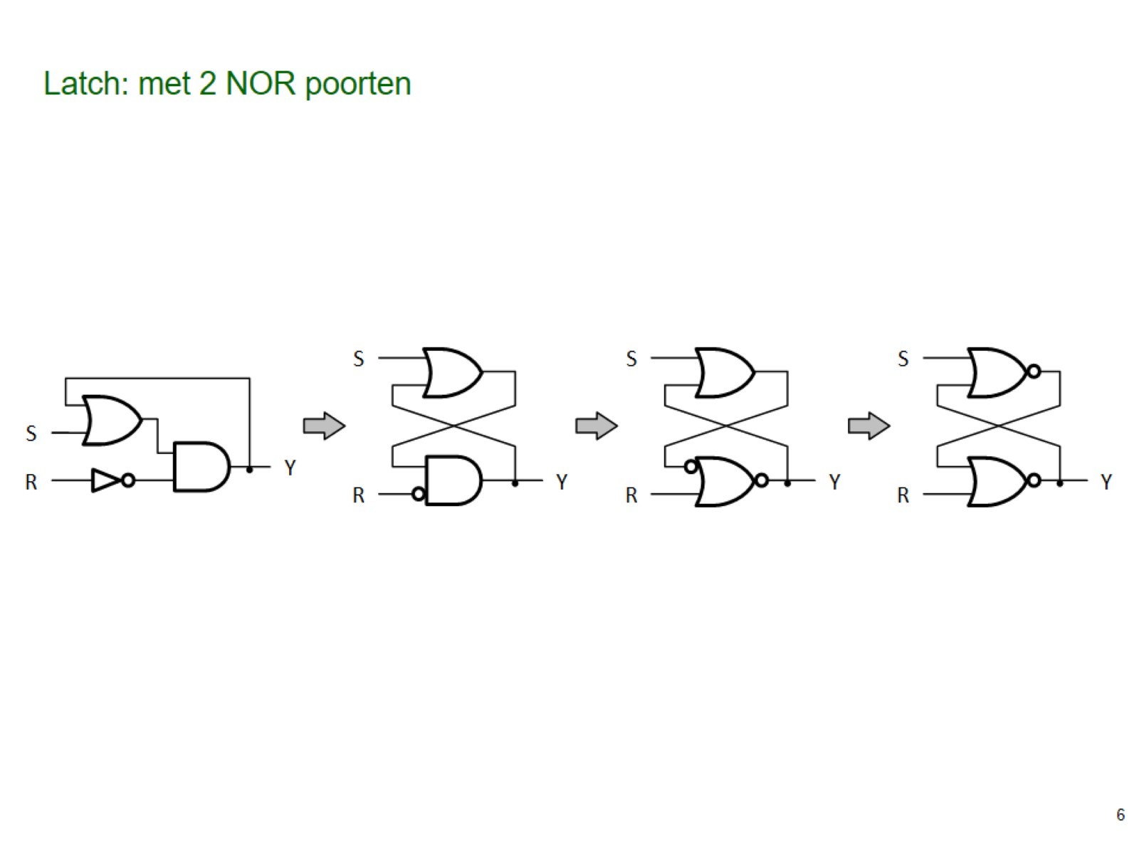
Latch: met 2 NOR poorten

Slide 7
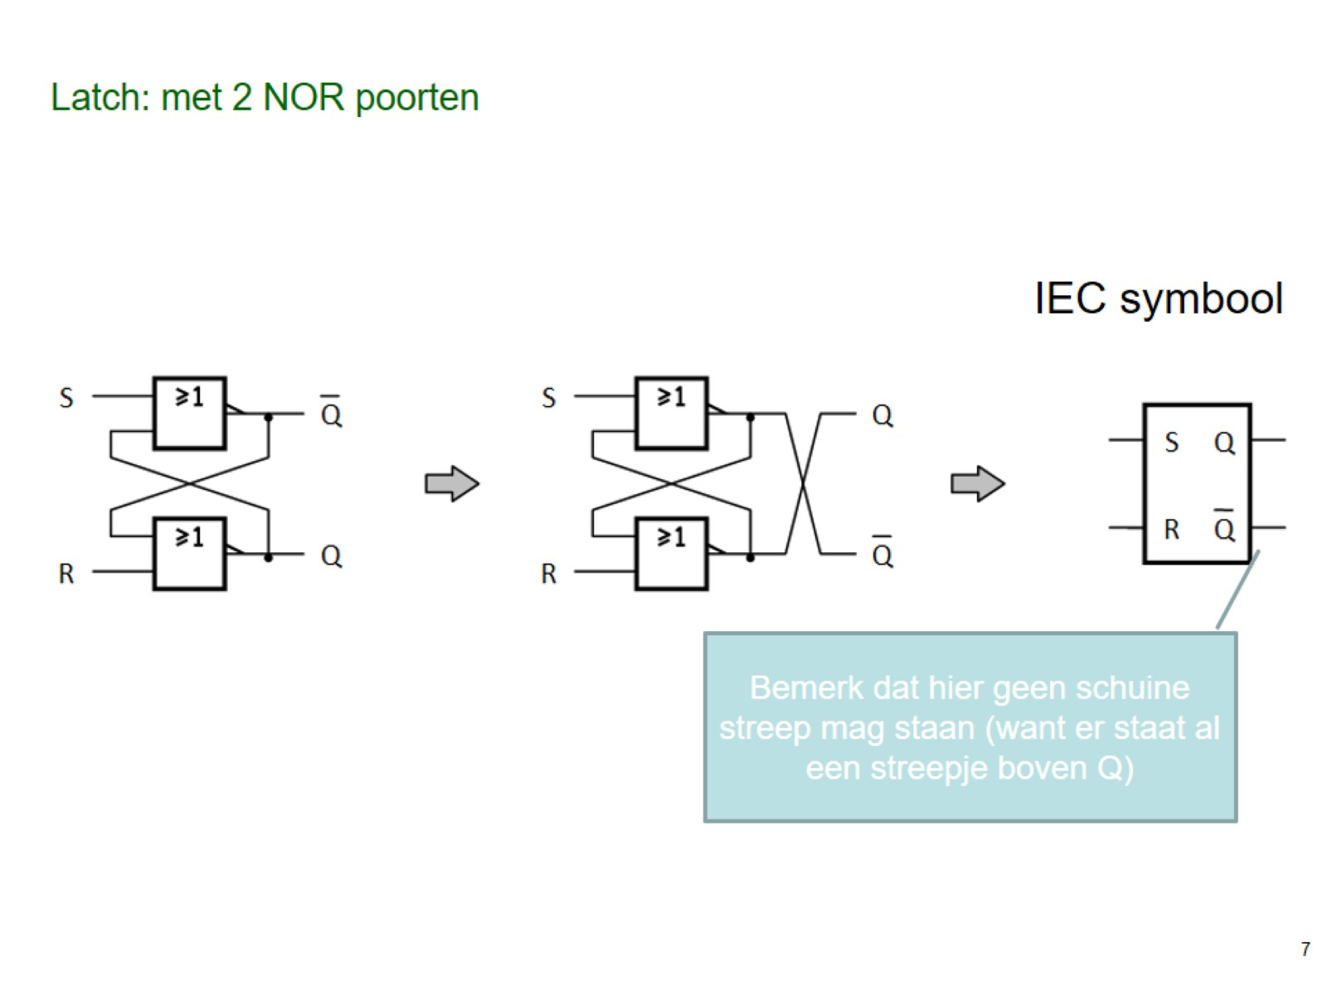
Latch: met 2 NOR poorten

Slide 8
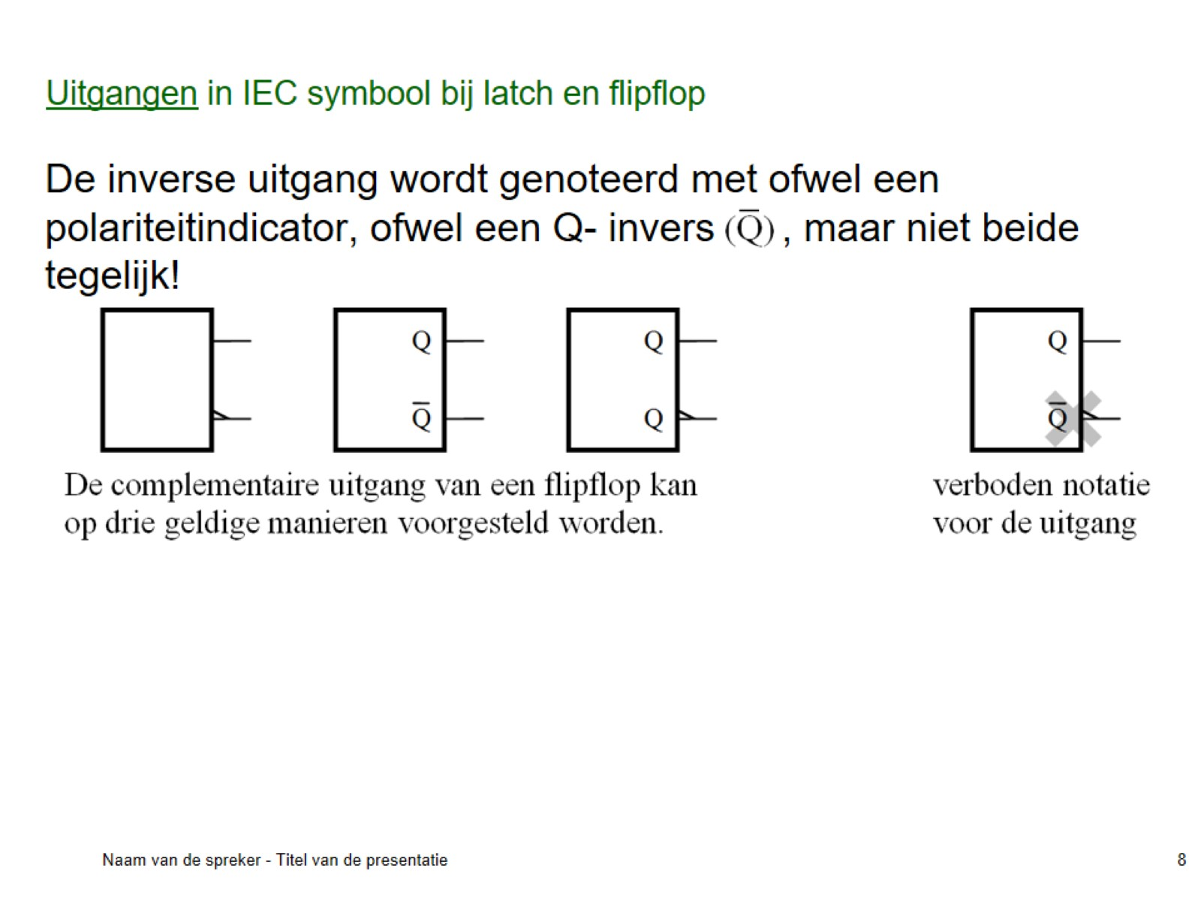
Uitgangen in IEC symbool bij latch en flipflop

Slide 9
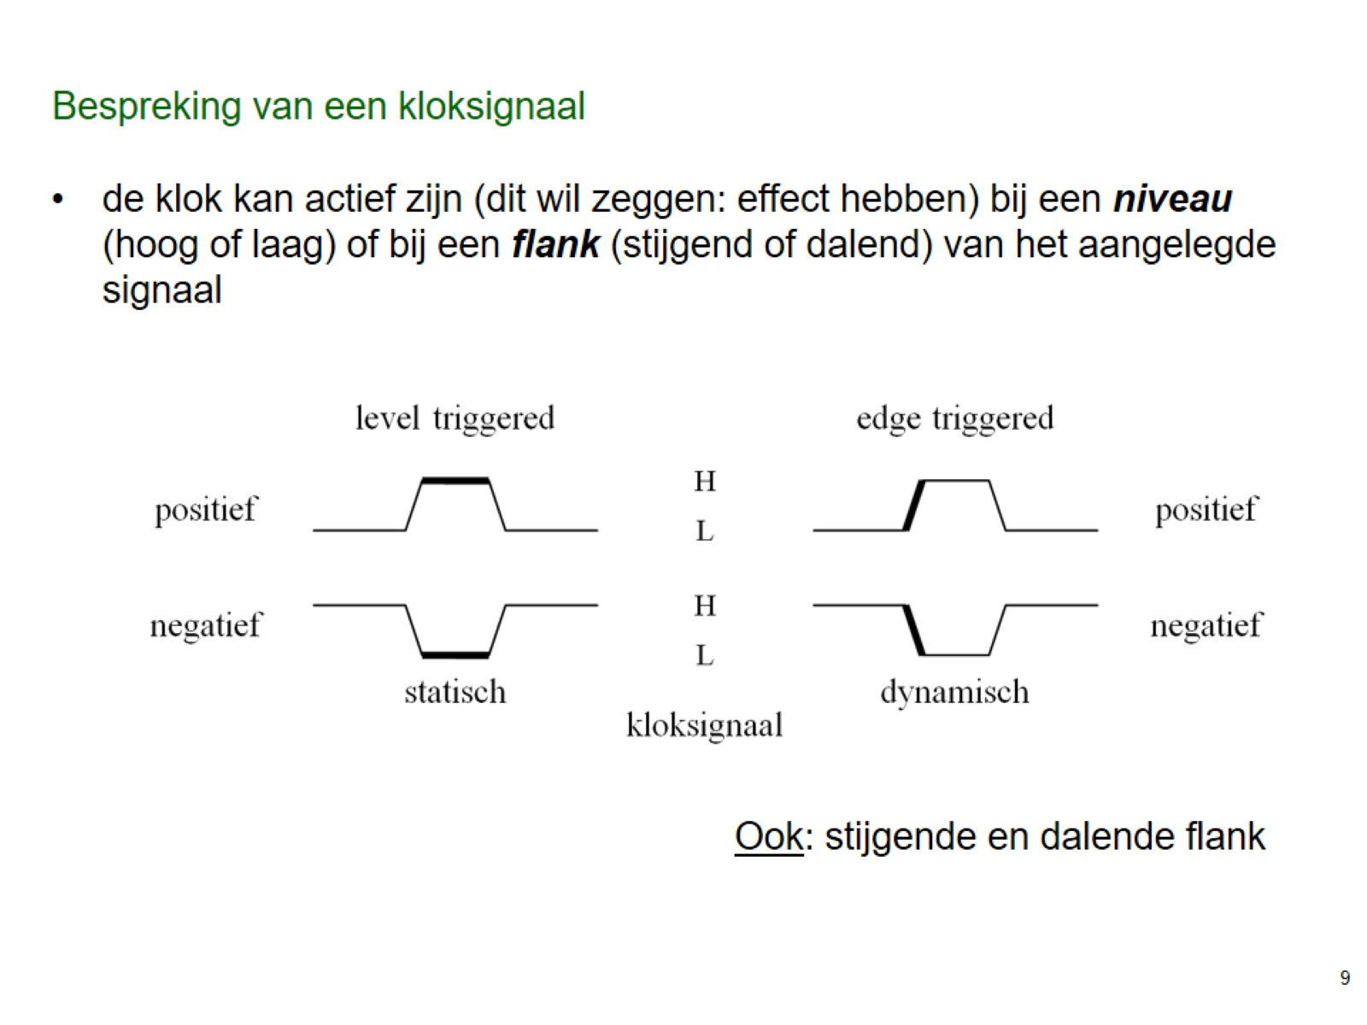
Bespreking van een kloksignaal

Slide 10
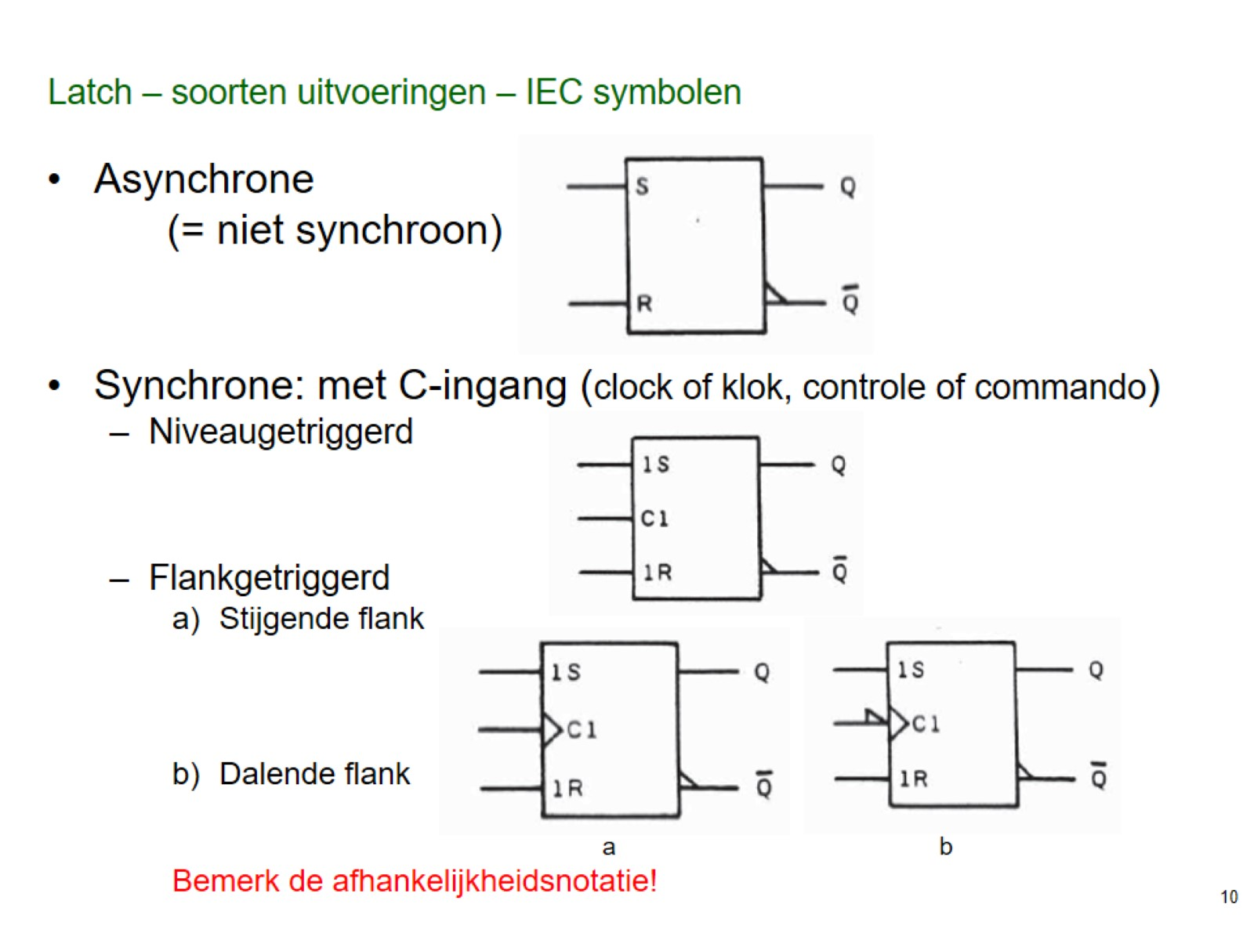
Latch – soorten uitvoeringen – IEC symbolen

Slide 11
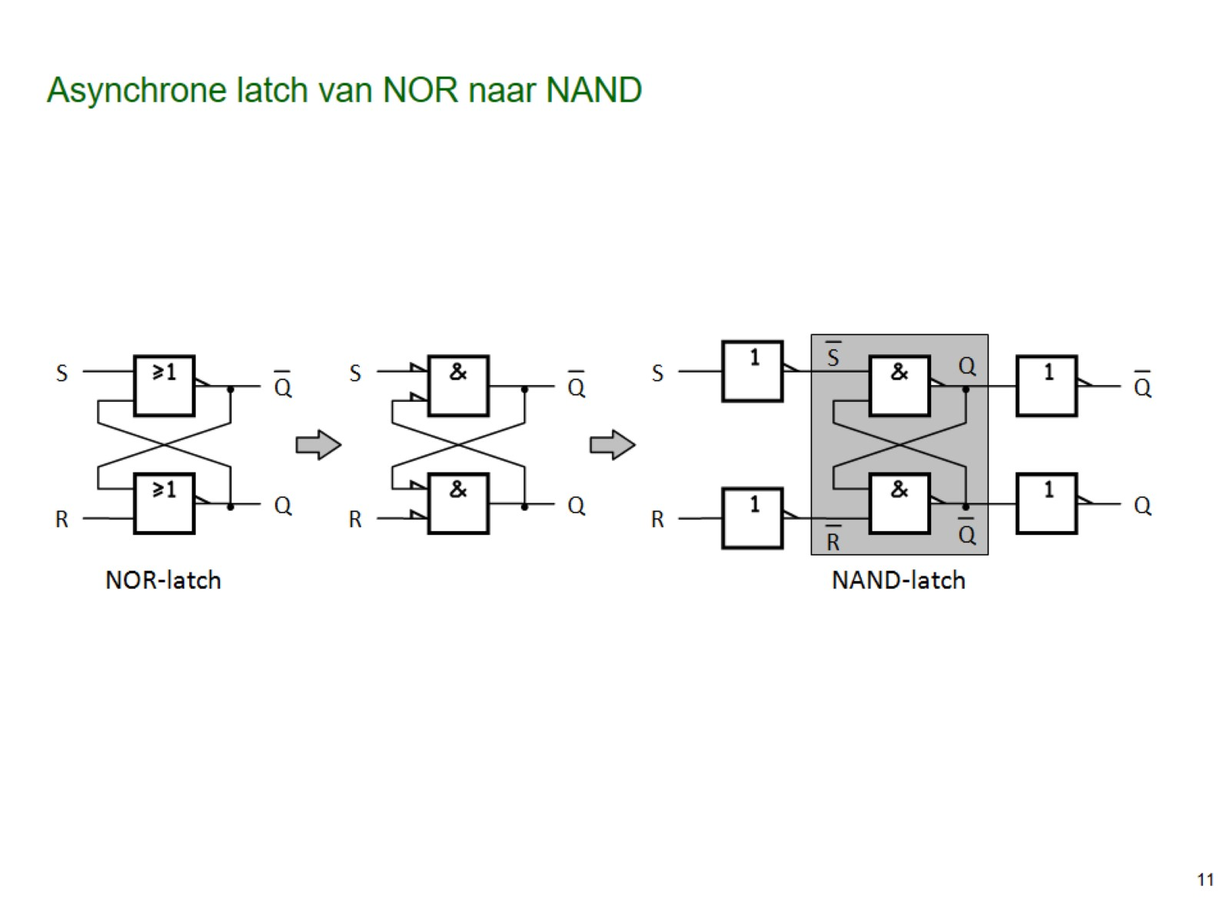
Asynchrone latch van NOR naar NAND

Slide 12
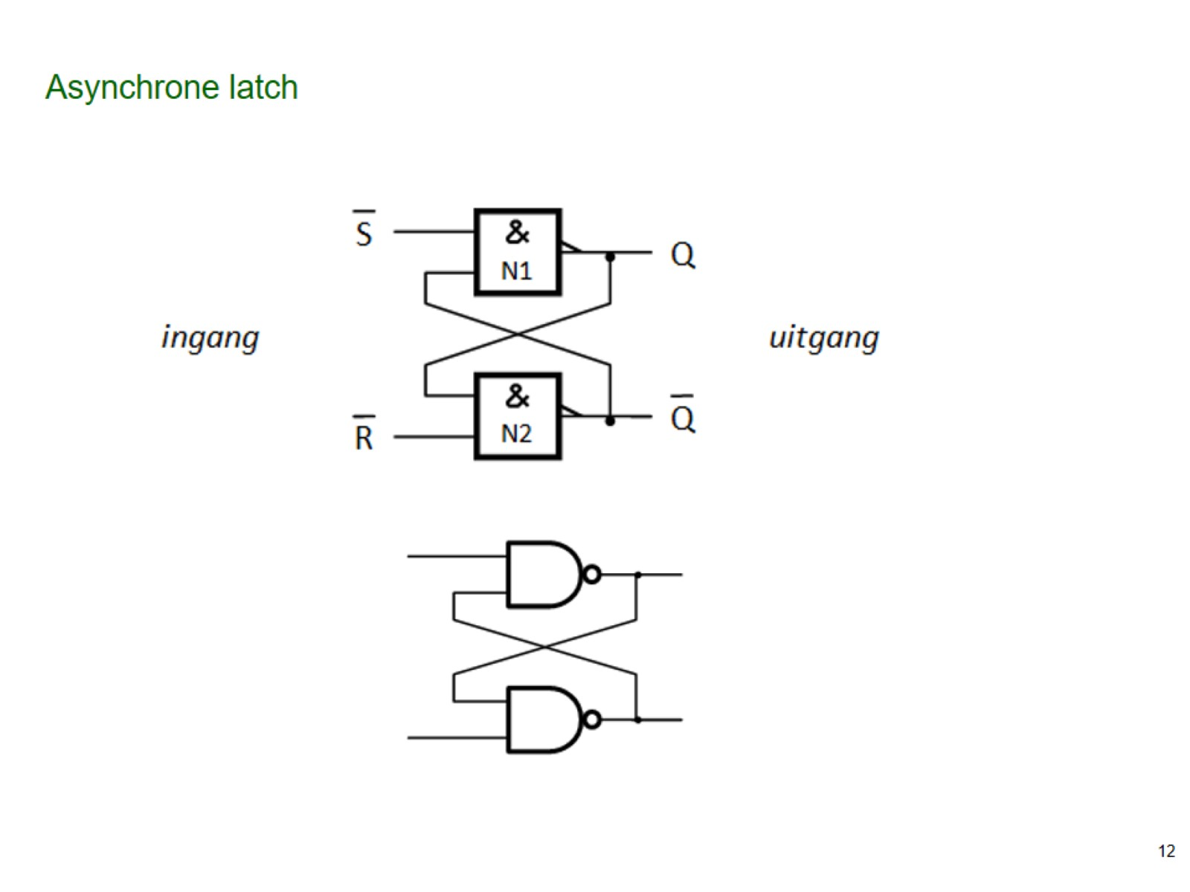
Asynchrone latch

Slide 13
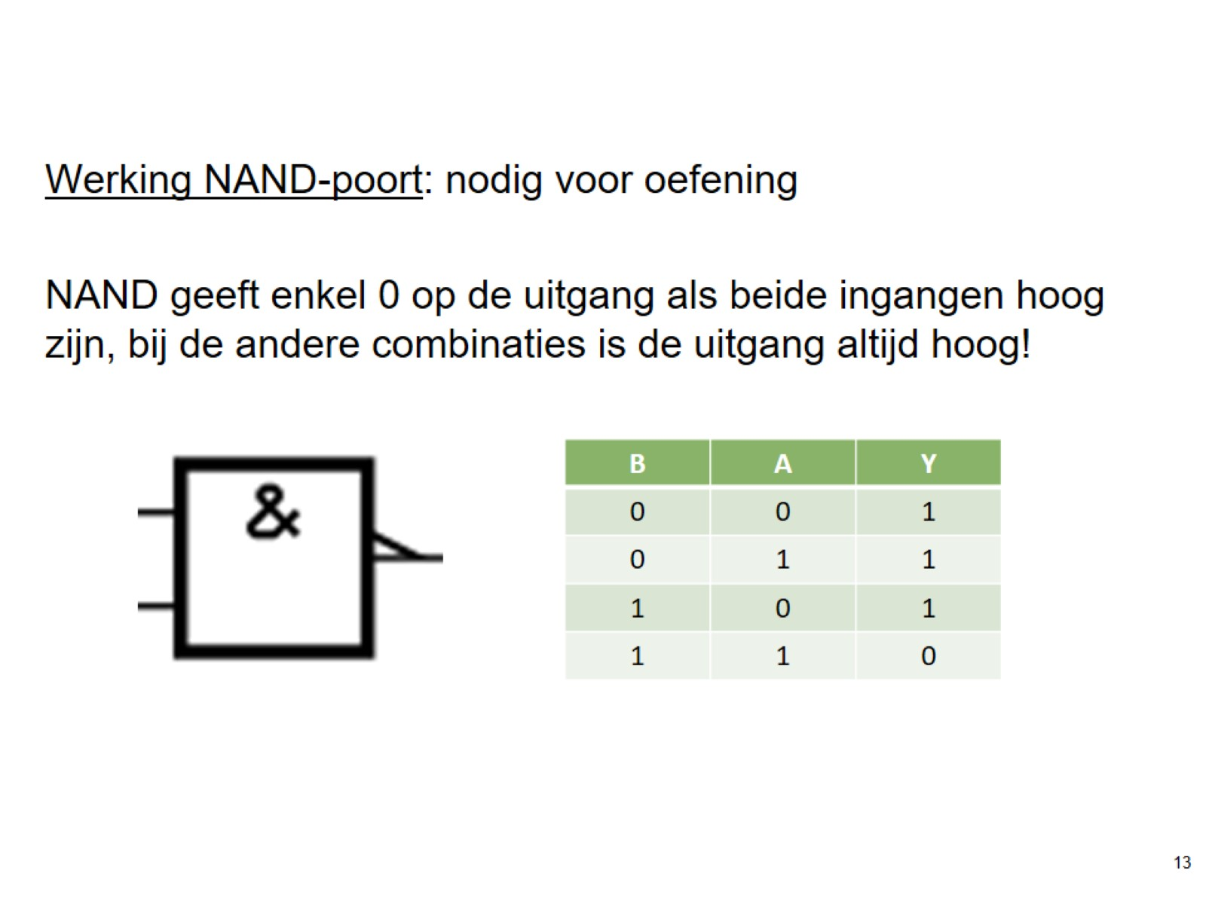

Slide 14
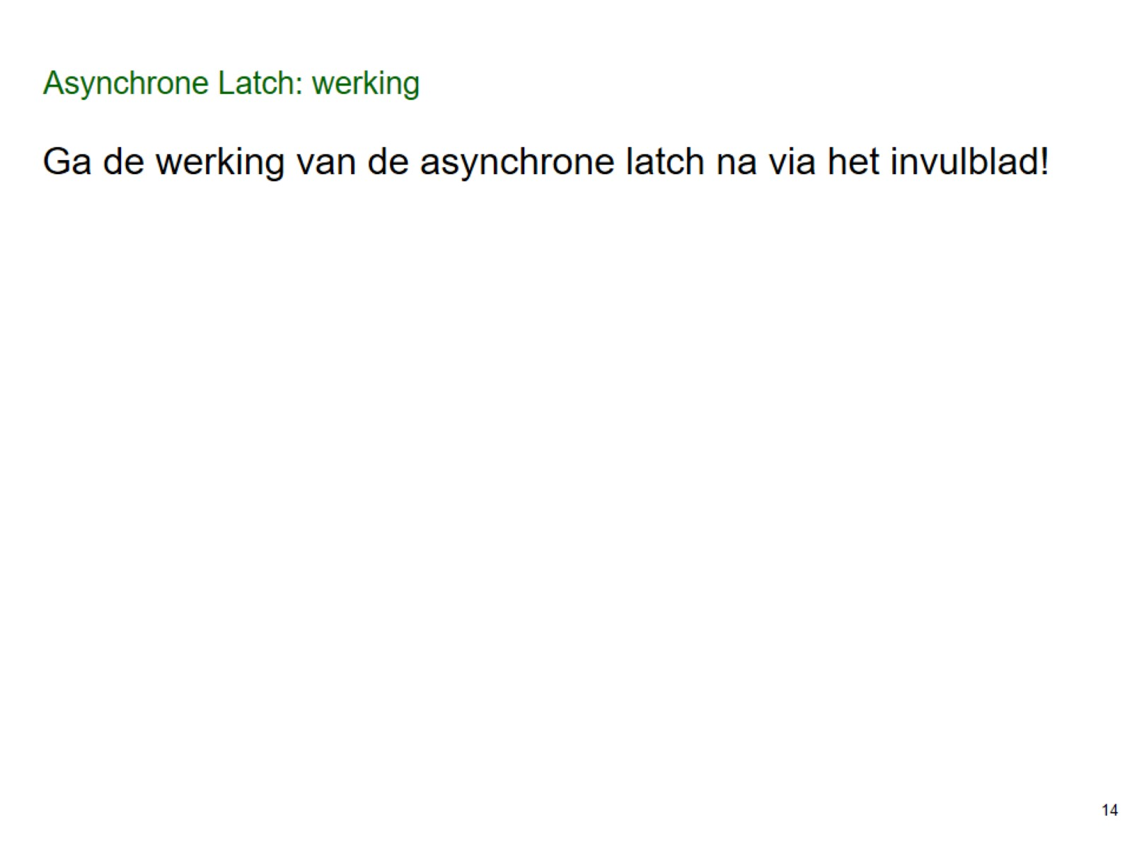
Asynchrone Latch: werking

Slide 15
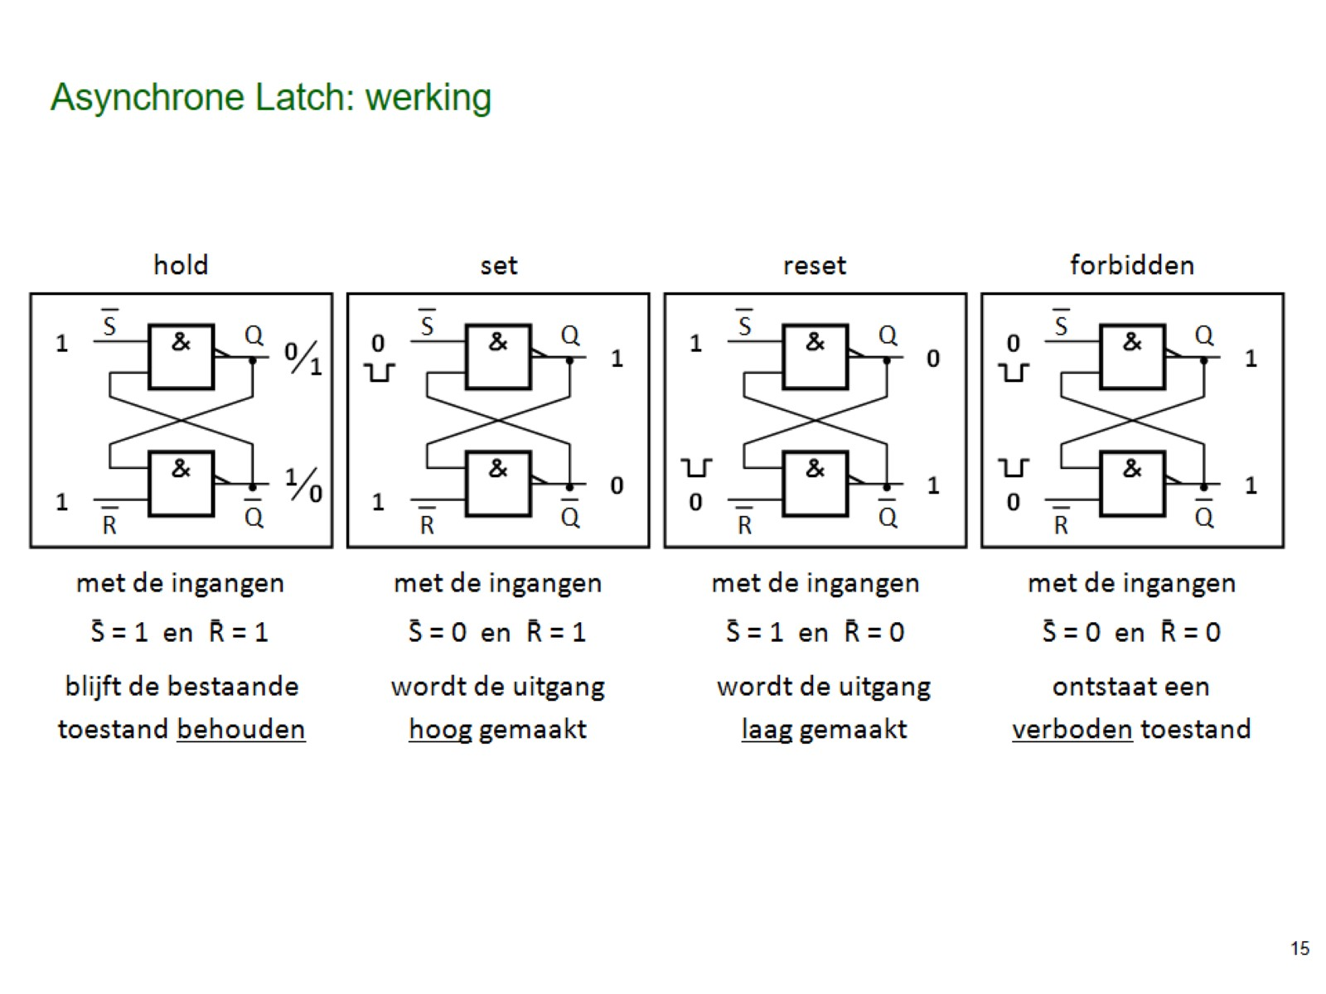
Asynchrone Latch: werking

Slide 16
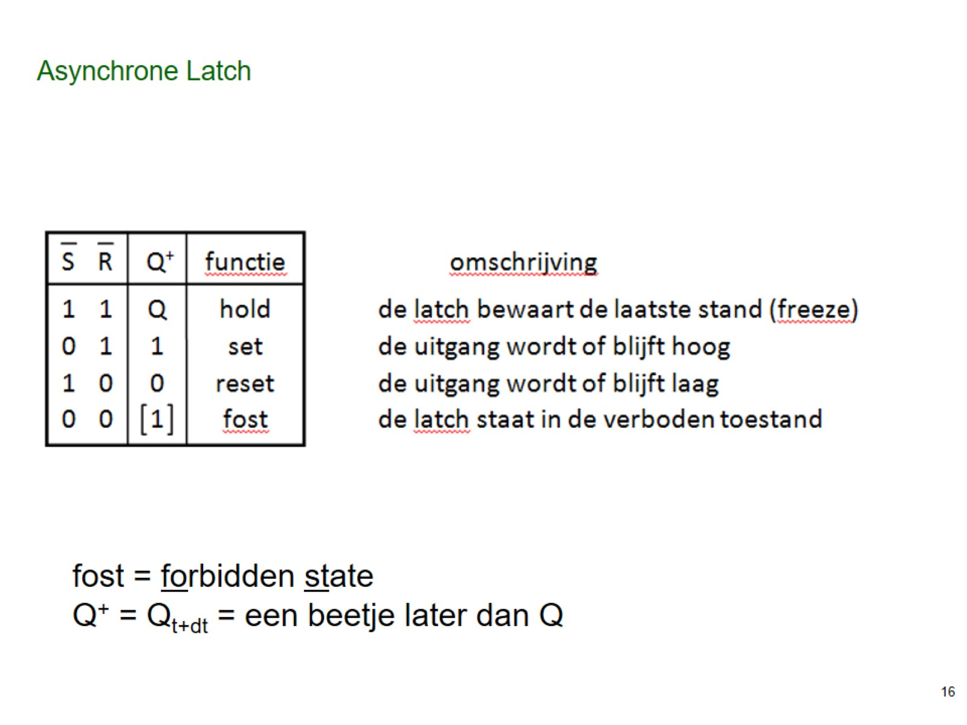
Asynchrone Latch

Slide 17
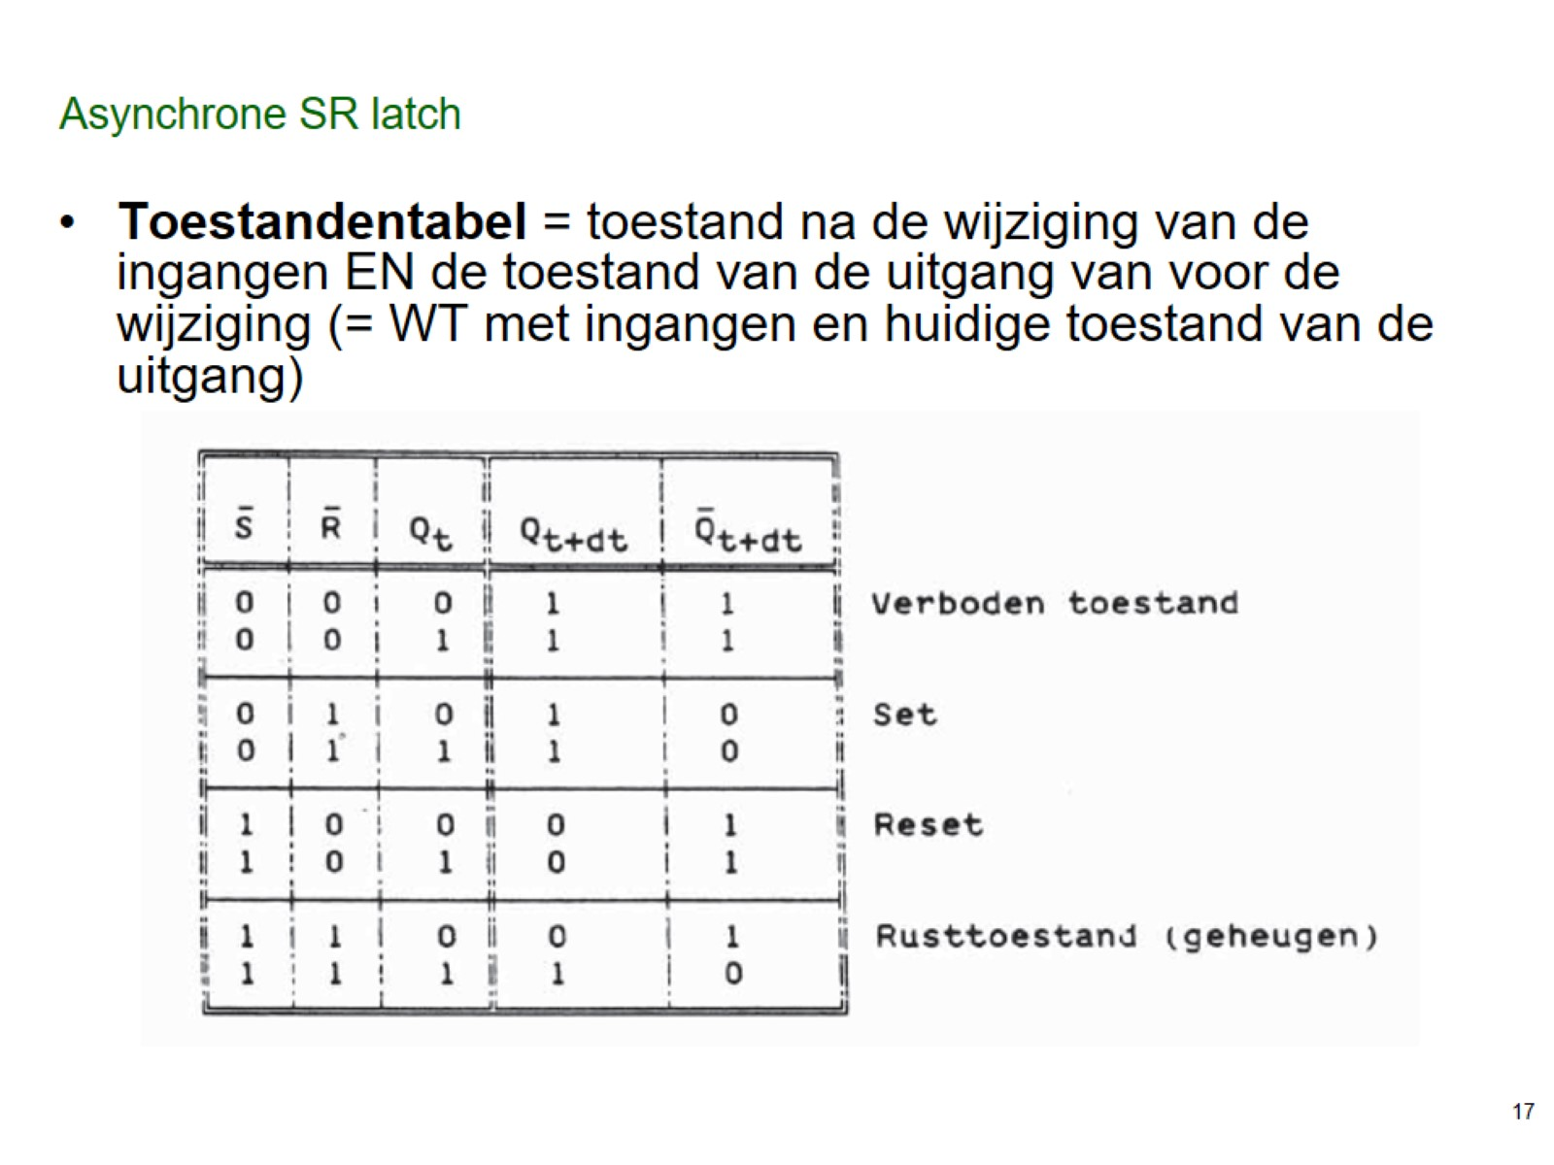
Asynchrone SR latch

Slide 18
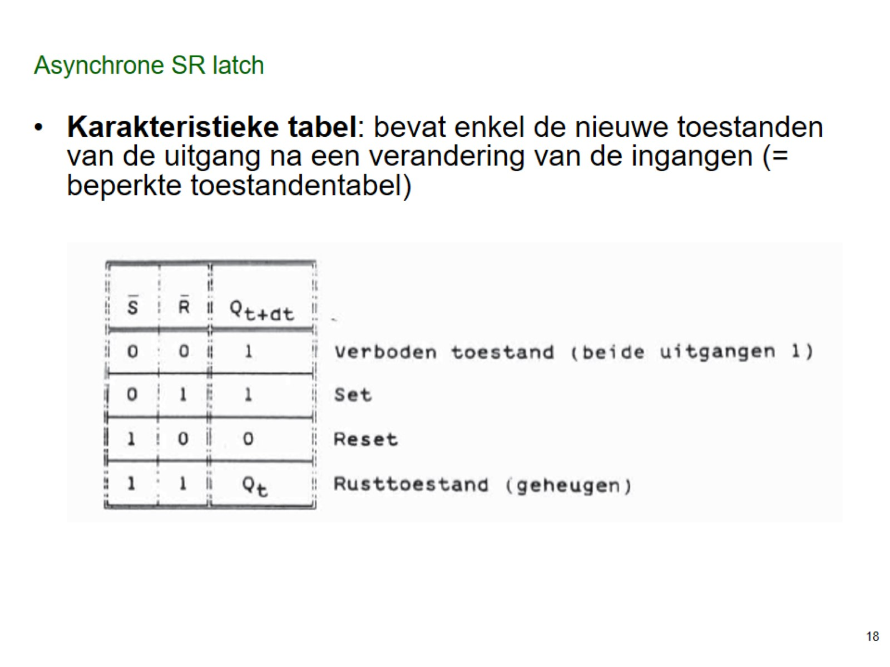
Asynchrone SR latch

Slide 19
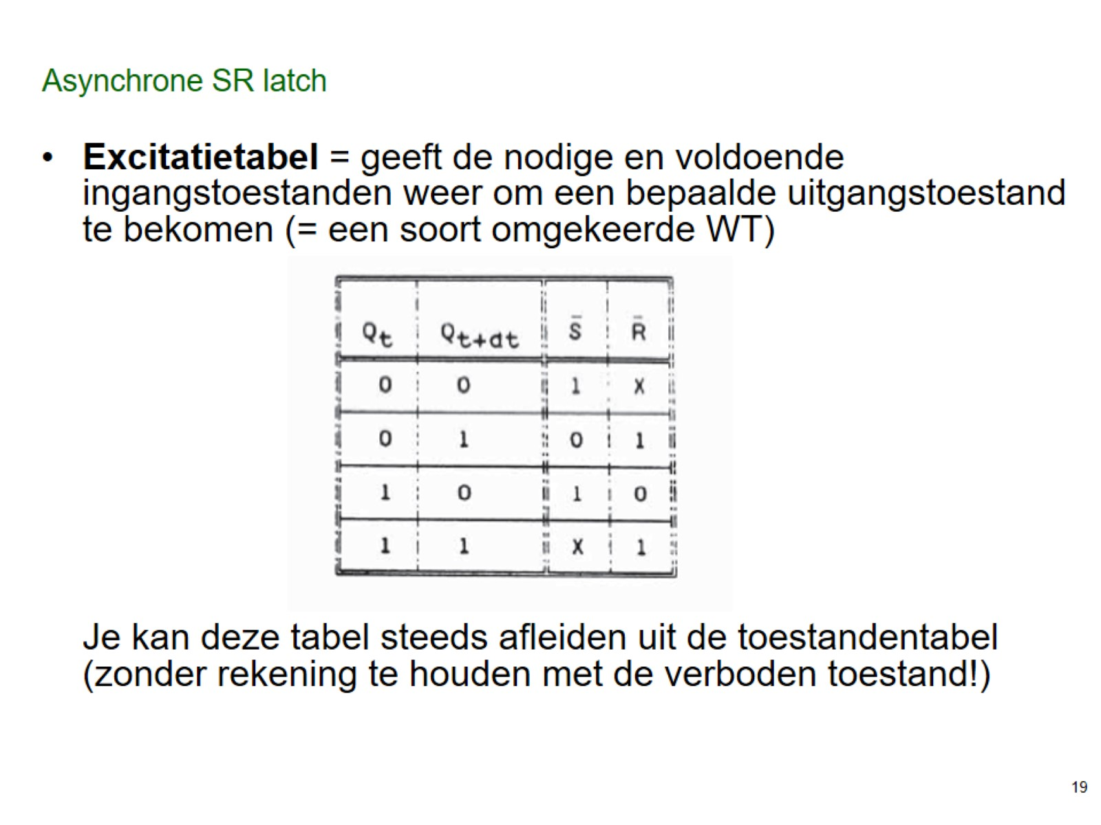
Asynchrone SR latch

Slide 20
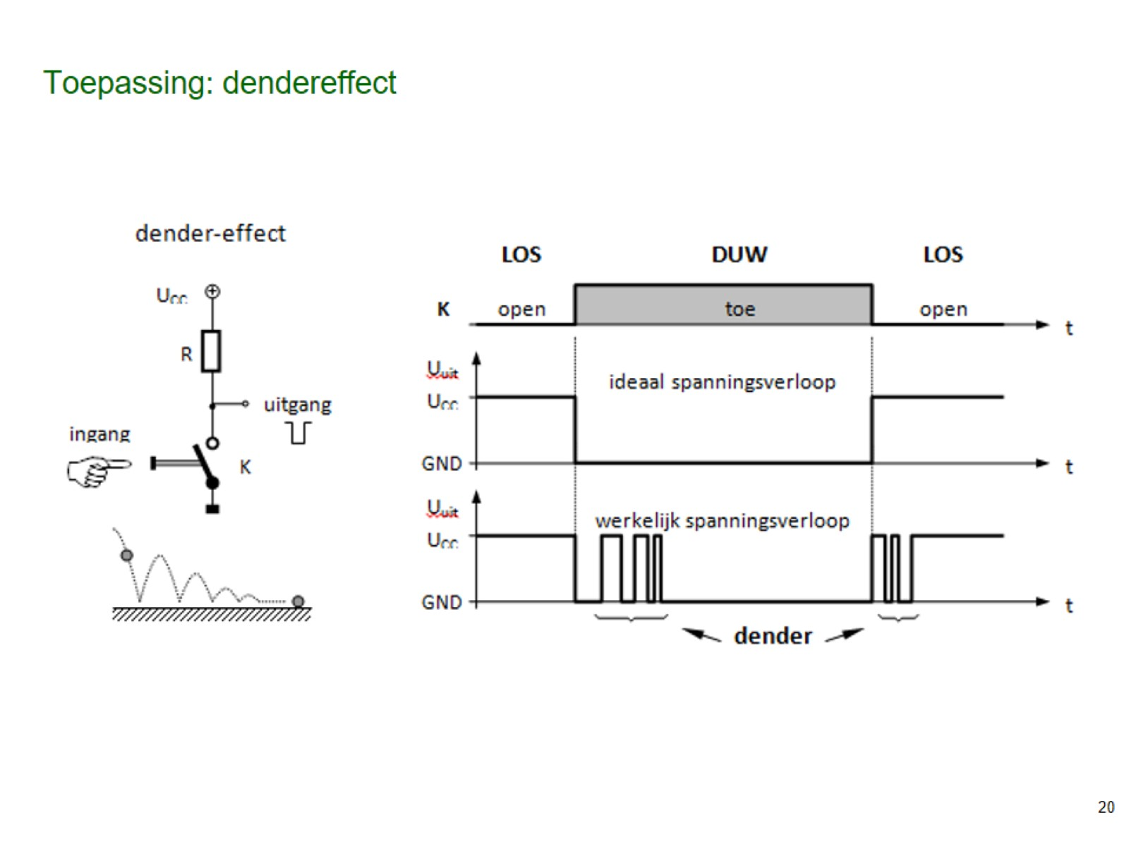
Toepassing: dendereffect

Slide 21
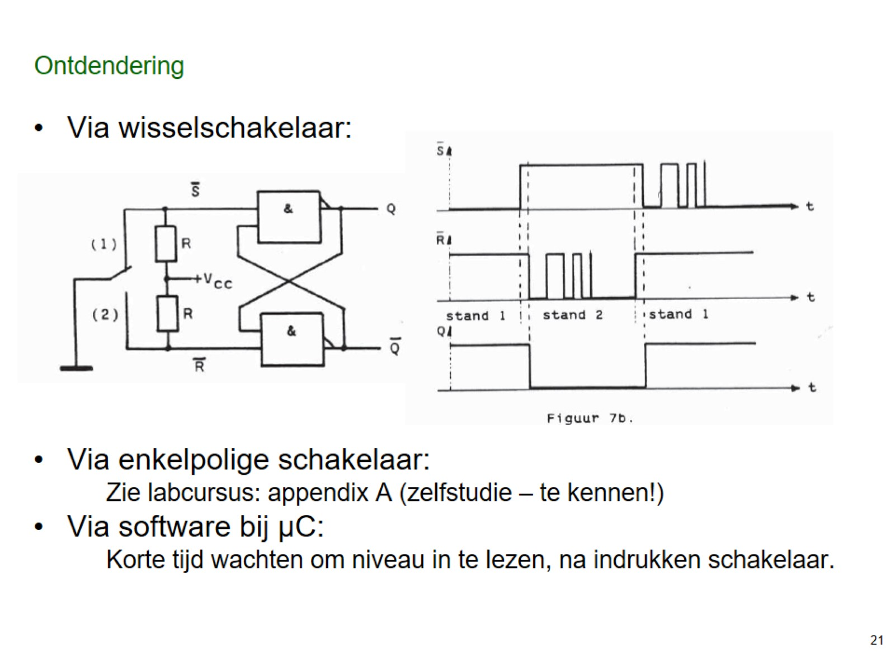
Ontdendering

Slide 22
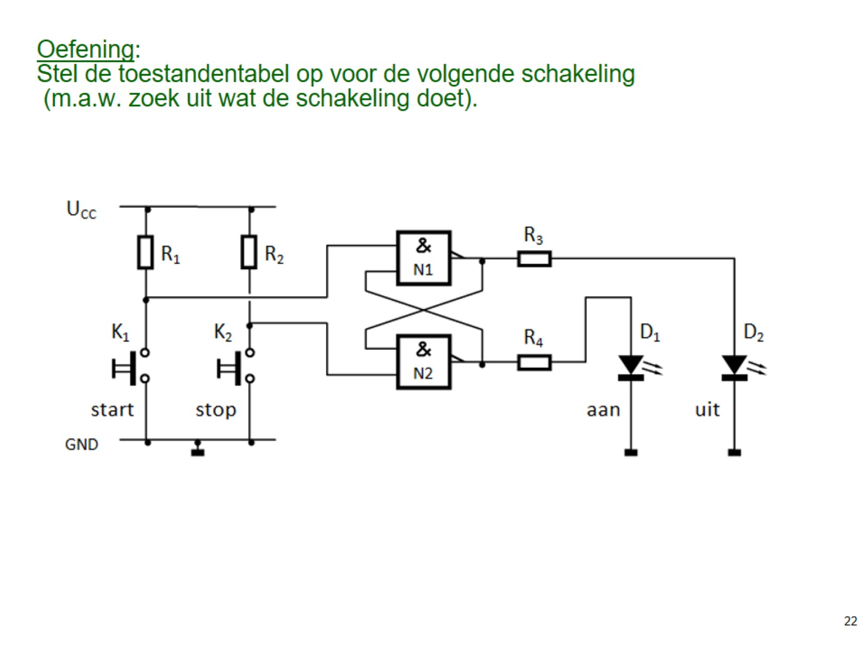
Oefening: Stel de toestandentabel op voor de volgende schakeling (m.a.w. zoek uit wat de schakeling doet).

